Slide 1
802.11 - NAV机制解析
恽菱阳 2022.07

Slide 2
目录
01.
概念介绍
CONTENTS
02.
NAV实现方式、帧格式
03.
NAV长度设置
04.
传统NAV的更新和复位
05.
802.11n L-SIG TXOP保护
06.
802.11ax 双重NAV机制

Slide 3
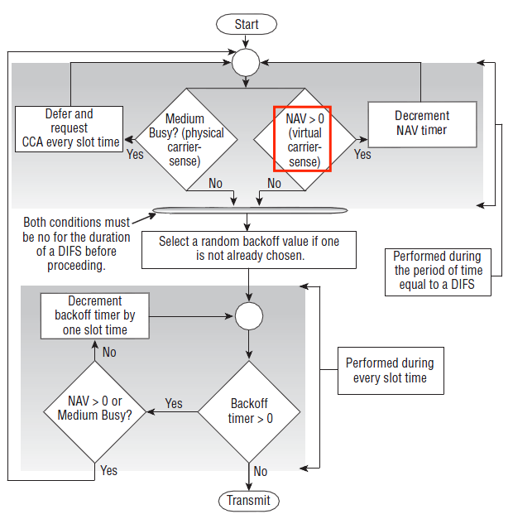
概念介绍
CSMA/CA
Carrier Sense Multiple Access with Collision Avoidance载波侦听多路访问／冲突避免
Carrier Sense
物理载波帧听（CCA机制）
虚拟载波帧听（NAV机制）
NAV: Network Allocation Vector 网络分配向量
发送侧计算信道占用时间
接收侧更新信道占用时间
旁观者等待信道占用时间
参考协议章节：9.2.4.2

Slide 4
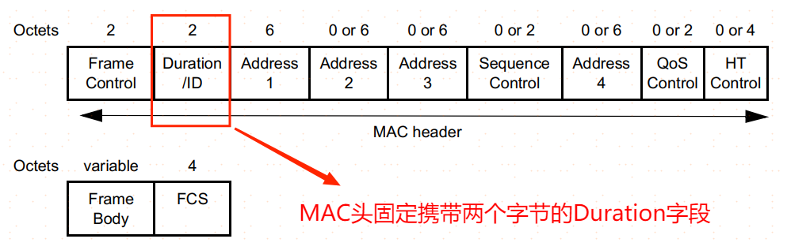
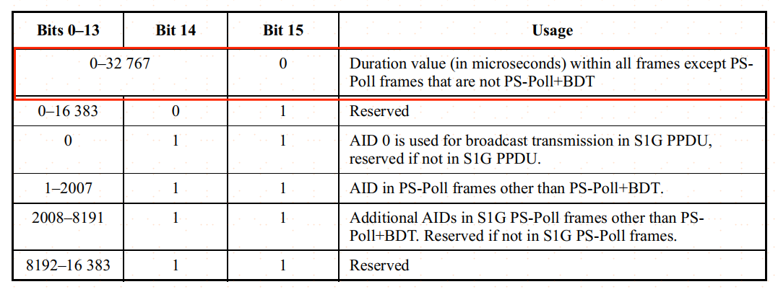
NAV实现方式
Duration/ID：用来设定 NAV
当第 15 个 bit 被设定为 0 时， Duration/ID 位就会被用来设定 NAV
此数值代表目前所进行的传输预计使用介质多少微秒
工作站（非接收对象）必须监视所收到的任何帧头，并按一定规则更新本地NAV值。当NAV值倒计时为0时，并且有数据要发送，开始Backoff竞争访问介质过程
广播/组播帧Duration字段固定为0
PS_Poll帧,，其Duration/ID字段指示STA的AID，但是也会默认设置NAV为ACK+1*SIFS长度
参考协议章节：9.2.4.2

Slide 5
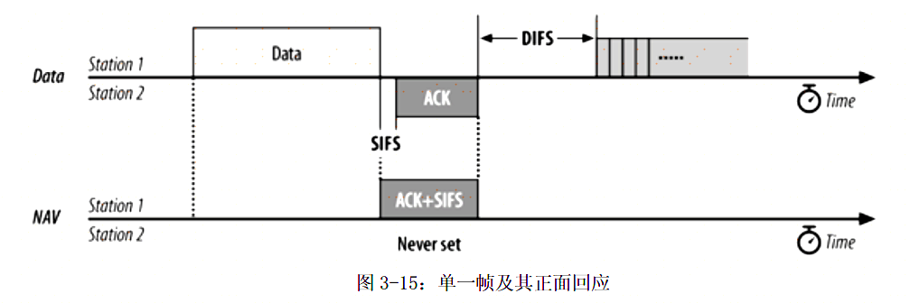
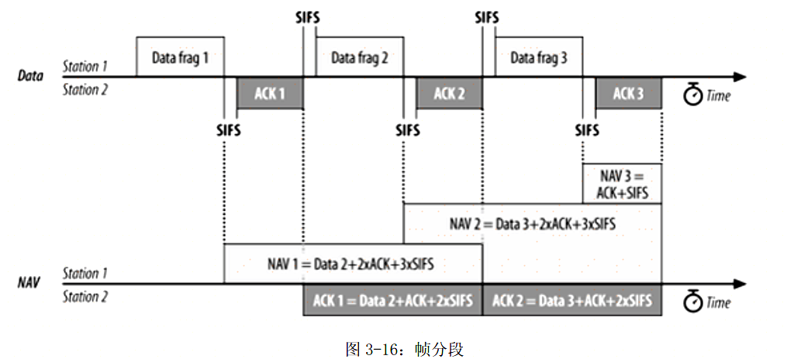
NAV设置场景 -- 直接数据传输
没有分段的数据，ACK的NAV会设置为0，表示介质占用结束。
有分段的数据（More Fragments=1），每次DATA和ACK都需要重新计算NAV值，用于保护下一个分段数据以及对应的ACK的传输。
参考协议章节：9.2.4.2

Slide 6
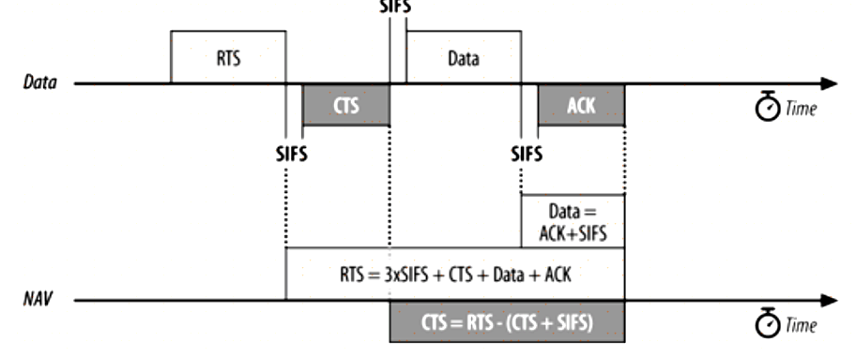
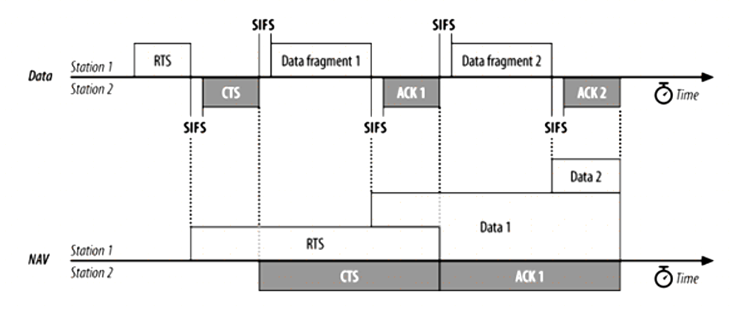
NAV设置场景 -- RTS/CTS数据保护传输
RTS 帧会试图预定介质使用权，供帧交换程序使用，因此 RTS 帧发送者必须计算 RTS 帧结束后还需要多少时间。总共需要三个 SIFS、一个 CTS、最后的 ACK，加上发送第一个帧或帧片段所需要的时间
用来应答 RTS 时， CTS 帧的发送端会以 RTS 帧的 值作为持续时间的计算基准。当 CTS 帧被发送出后，只剩下其他未帧或帧片段及其回应待传。CTS 帧发送端会将 RTS 帧的 duration 值减去发送 CTS帧及其后短帧间隔所需的时间，作为CTS 的 Duration
ACK帧中Duration 计算和上一页过程相同。在此场景中，ACK帧扮演的其实和CTS类似的作用，所以也被称为虚拟CTS

Slide 7
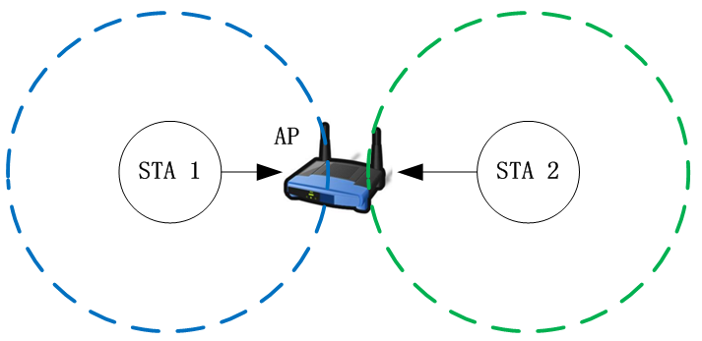
补充：RTS/CTS与隐藏节点问题
节点之间无法互相监听对方。但当其不可以同时传输时，其同时传输，从而导致冲突发生。隐藏终端在单个AP（或者单个Receiver）时就有可能发生。
STA 1与STA 2为两个节点，这两个节点都是关联在AP身上。图中蓝色虚线代表STA 1的发送范围，绿色虚线代表STA 2的发送范围。
由于图中STA 1与STA 2发送范围无法互相覆盖，即无法通过物理载波监听的方法，探测对方是否有发送数据。从而STA 1与STA 2可能会误以为信道空闲，从而同时发送，继而造成冲突。
RTS范围
通过RTS/CTS机制可以解决隐藏节点问题：
AP发送RTS/CTS可以保证STA2和STA1同时收到RTS，这样，对于不是通信双方的STA在收到消息之后，便会通过RTS中的NAV值来保持禁默，不会造成竞争冲突。

Slide 8
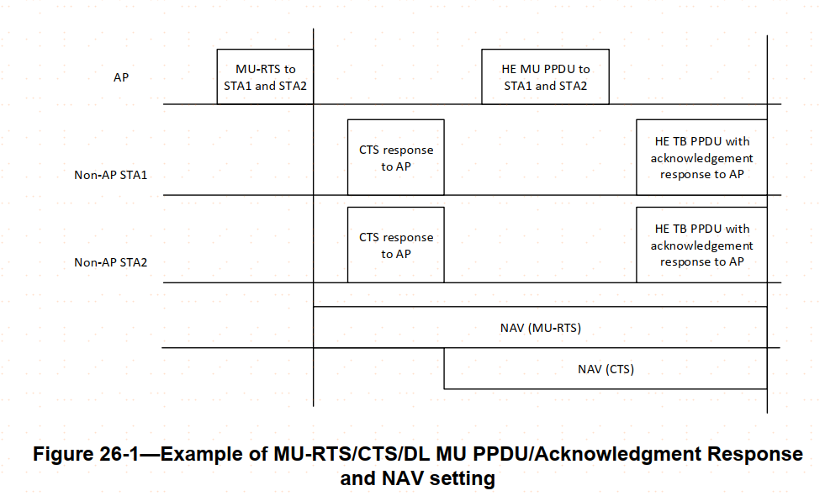
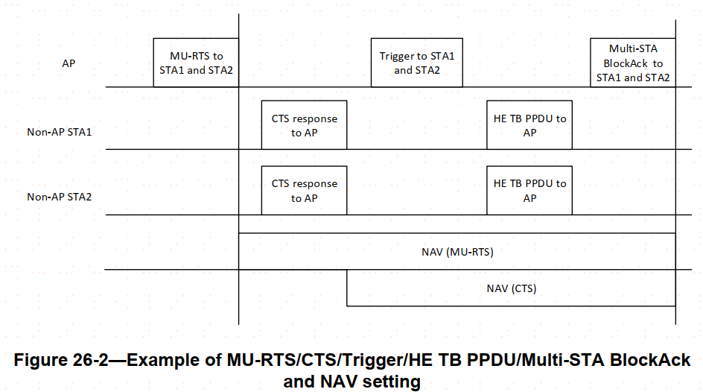
NAV设置场景 -- MU-RTS
802.11ax使用MU-RTS进行多用户下行数据传输场景
802.11ax使用MU-RTS+Trigger帧进行多用户上行数据传输场景
参考协议章节：26.2.6.1

Slide 9
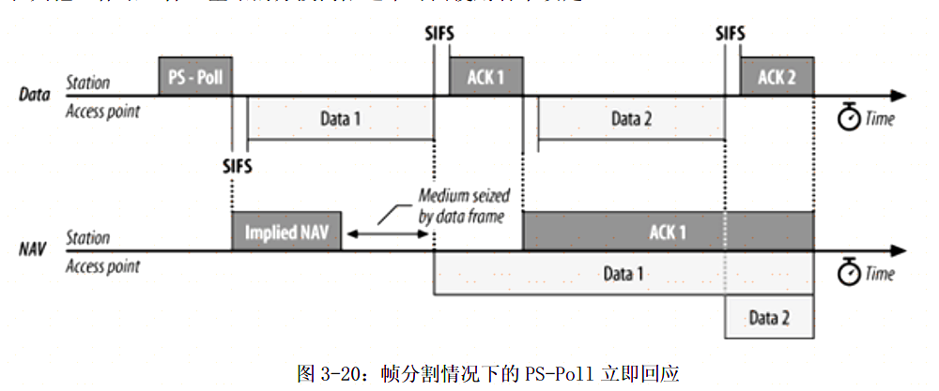
NAV设置场景 -- PS-Poll
PS-Poll帧在之前提到过，MAC头中的Duration/ID字段是用来指示AID的，而不是指示NAV。
所有收到 PS-Poll 的工作站都必须更新 NAV， 将 NAV 的值设定为一个 SIFS 加上一个 ACK 的时间。虽然此 NAV 对数据帧而言过短，但基站会取得介质使用权，而所有工作站都会为了这个数据帧而延后访问介质。但数据帧传送结束时，NAV 随即更新以反映数据帧标头中的数值。
除了立即应答，基站可以先回复一个简单应答。这种做法称为延迟应答（ deferred response），应答信息通过芯片组立即传送，至于数据则可以先予以暂存，然后依正常过程传输。

Slide 10
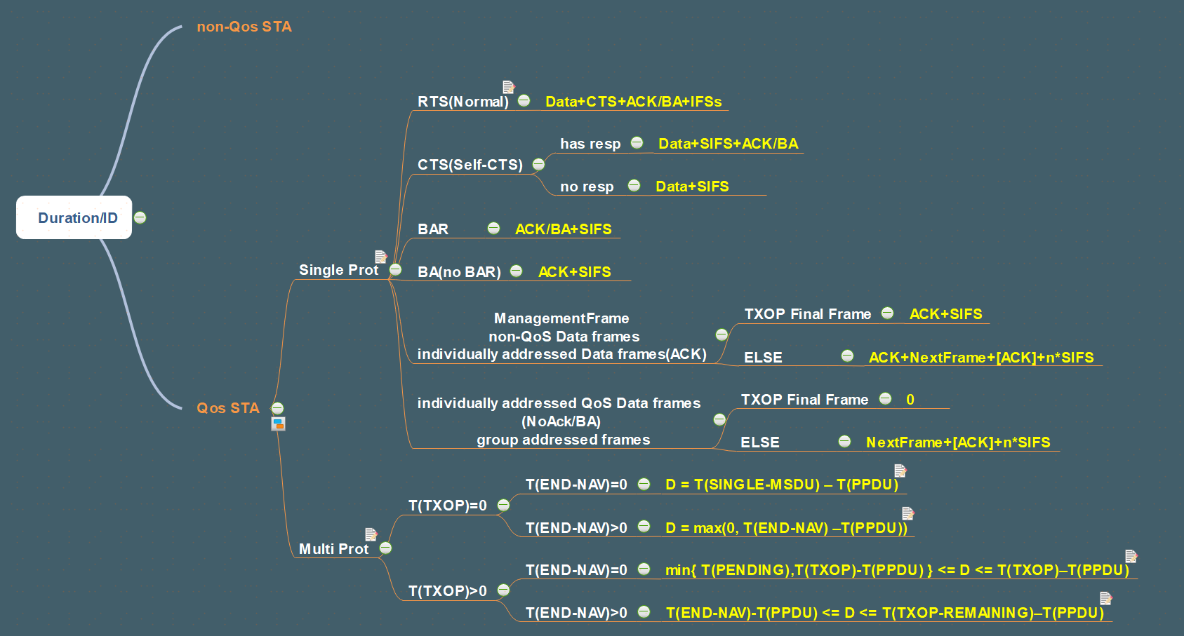
NAV设置场景 -- Qos STA
参考协议章节：9.2.5.2

Slide 11
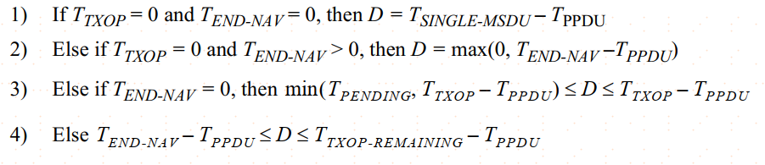
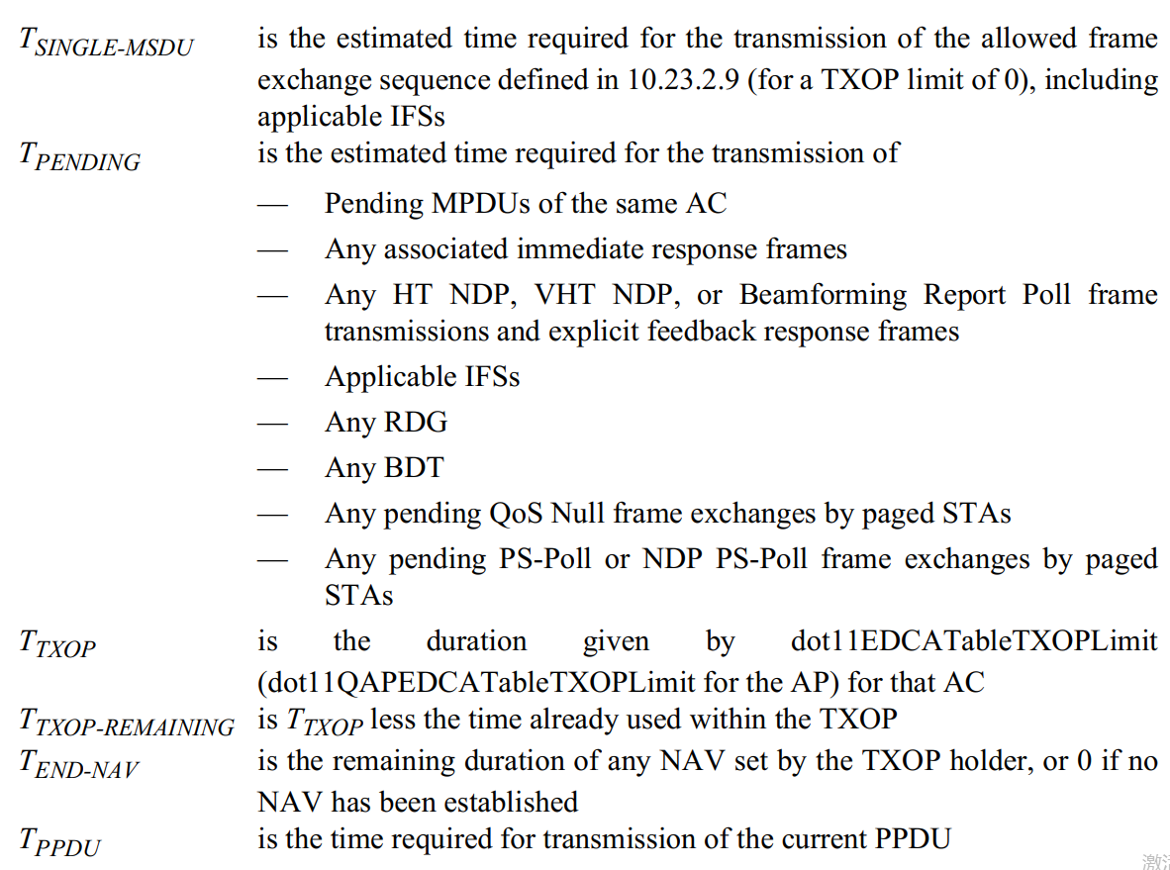
TXOP Limit大于0场景下对于协议概念的解析：
TXOP Limit > 0
END-NAV=0
表示TXOP第一个Frame
END-NAV>0
表示后续Frame剩余的NAV长度
DATA1
DATA2
DATA3
STA1
ACK
ACK
ACK
参考协议章节：9.2.5.2
STA2
T(TXOP)
DATA1
T(PPDU)
DATA1
T(PENDING)
DATA1
NAV
if(TXOP=0)
T(SINGLE-MSDU)
DATA2
T(PPDU)
DATA2
T(END-NAV)
DATA2
T(TXOP-REMAINING)
DATA2
NAV

Slide 12
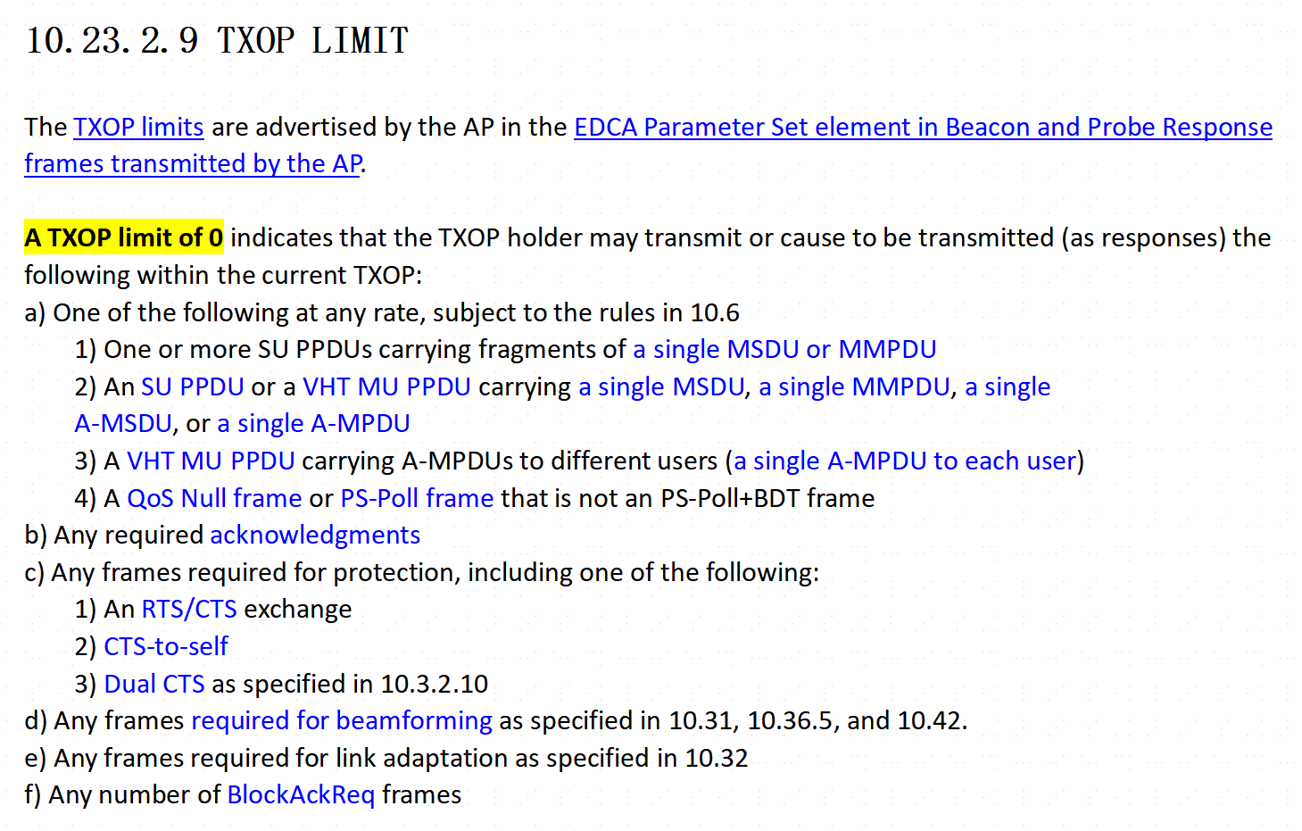
概念补充：TXOP Limit=0
参考协议章节：10.23.2.9

Slide 13
NAV更新/复位规则（单NAV）
NAV更新场景
非数据接收方STA（RA不是本地地址），通过收到的PSDU中的Duration字段来更新本地的NAV值
如果收到的是PS_POLL帧，在MAC头中并不包含Duration字段，默认将NAV设置为Time(ACK+SIFS)
L-SIG的TXOP信息也可以用于更新NAV（仅限802.11n，见后续介绍）
TXOP Duration信息更新本地NAV（802.11ax，见后续介绍）
注意： 每次NAV的更新都需要保证Duration(new)大于Duration(Local)，否则不更新
NAV重置场景
对于收到了RTS（或者 MU-RTS Trigger frame）的STA（预期接收CTS），如果在NAVTimeout时间内没有收到PHY-RXSTART.indication ，允许重置其NAV
NAVTimeout =
(2*aSIFSTime) + (CTS_Time) + aRxPHYStartDelay + (2*aSlotTime)
aRxPHYStartDelay ： 接收STA从天线口收到PPDU开始到
PHY-RXSTART.indication之间的延迟时间（us）
在TXOP周期内收到CF-End帧，即发生TXOP截断，STA可以重置其NAV，发起BackOff竞争接入过程
信道切换
参考协议章节：10.3.2.4

Slide 14
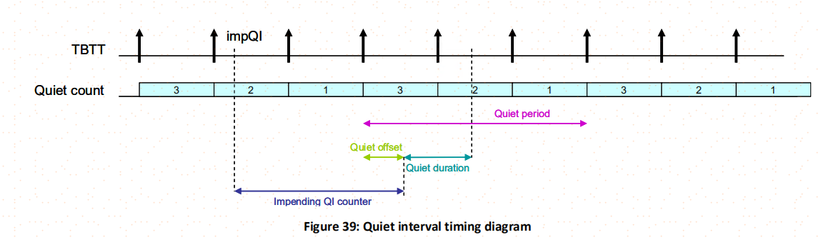
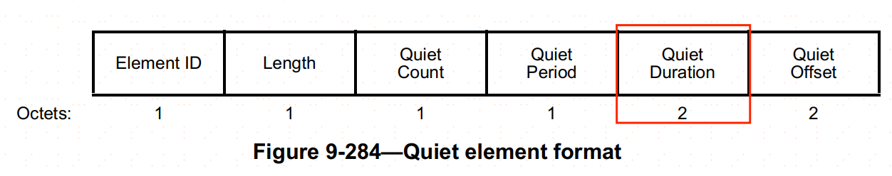
频道禁声NAV更新（quiet period）
From : CEVA MAC AP FS
Quiet Count（禁声计时）
禁声期可以预先排定时程。此位记载再过多少 Beacon 间隔后开始进入禁声期。
Quiet Period（禁声期）
禁声期也可以预先排定周期。如果此位值为 0，代表没有预先排定的禁声期。非 0 值代表每段禁声期间相距多少 Beacon 间隔。
Quiet Duration（禁声持续时闲）
禁声期不见得要持续一整个 Beacon 间隔时间。此位用来指定禁声期打算持续多少个单位时间，一般要小于一个Beacon间隔。
Quiet Offset（禁声偏移时间）
禁声期不见得始于某个 Beacon 间隔。此位用来指定 Beacon 间隔开始后经过多少单位时间后开始进入下一个禁声期。这个值必须小于 Beacon 间隔时间。
禁声期间是指 BSS 所有工作站临时停止传输的时间，有助于测量是否存在雷达系统的潜在干扰
禁声期是由 Beacon 与 Probe Response 帧中的 Quiet 信息元素进行指定，指定何时停止传输以及历时多久，Element ID = 40
在禁声期开始之前，任何帧交换均必须完成，如果后续帧交换过程无法完成，工作站就会释放频道的控制权，等到禁声期结束后所有的STA的重新发起竞争，所以没有所谓的跨禁声期的频道访问
禁声期到时，所有STA都需要将本地NAV设置为Quiet Duration值
参考协议章节：11.8.3

Slide 15
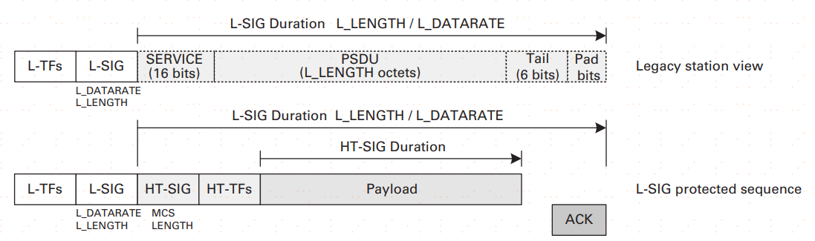
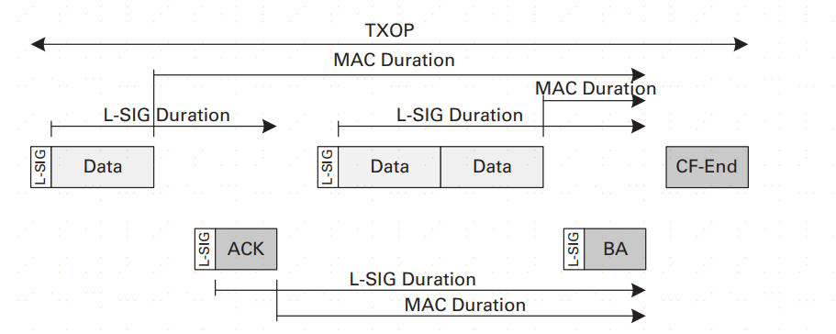
*802.11n L-SIG TXOP保护机制（HT Only）
传统的802.11帧 L-SIG Duration只覆盖当前PPDU长度（不含Preamble长度）
开启L-SIG TXOP保护的HT帧头，L-SIG Duration包含了：
本帧PPDU长度-传统Preamble头长度+后续传输序列预估长度
第一帧DATA使用L-SIG Duration保护下一个反馈帧
后续的DATA帧L-SIG Duration保护持续到数据传输序列的结尾（和MAC Duration结束点一致）
反馈帧使用收到的MAC Duration来更新本次的L-SIG Duration

Slide 16
*802.11n L-SIG TXOP保护机制
HT STA NAV更新规则：
1.本地L-SIG TXOP Protection Support field = 1
2.收到的RXVECTOR.FORMAT = HT_MF
3.收到的RXVECTOR.LSIGVALID = TRUE
4.没有从收到的MPDU中解析到有效的Duration值
5.更新本地NAV = L-SIG Duration - TXTIME(PPDU) + (aPreambleLength + aPHYHeaderLength)
*注意： L-SIG TXOP 保护机制在802.11n以后就已经被弃用

Slide 17
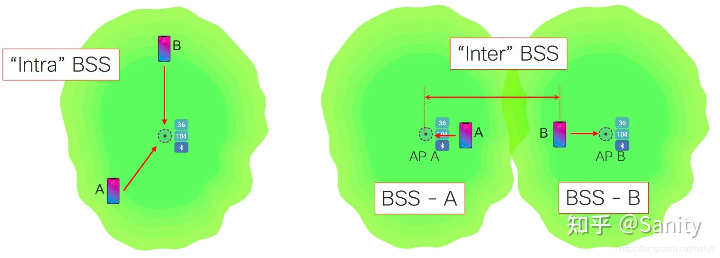
802.11ax 双重NAV机制 - 概述
BSS内部NAV定时器（intra-BSS NAV timer）：其只够通过来自于同一个BSS内部的终端来设置，通过BSS内部终端传输的Duration/ID字段来设置NAV定时器的数值。
基本NAV定时器（basic(inter) NAV timer）：其可由来自于不同BSS区域的终端来设置，也是根据这些终端传输的Duration/ID字段来设置NAV定时器的数值。
以上两个NAV定时器同时工作，如果由任意一个NAV设置为非0，也就是正在定时中，那么就认为信道是忙，正在被占据。

Slide 18
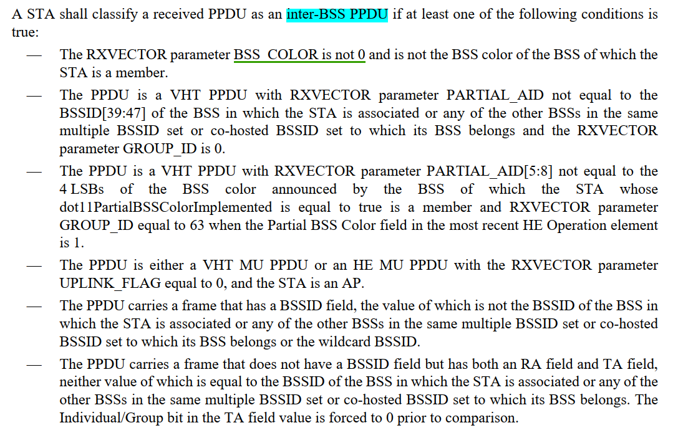
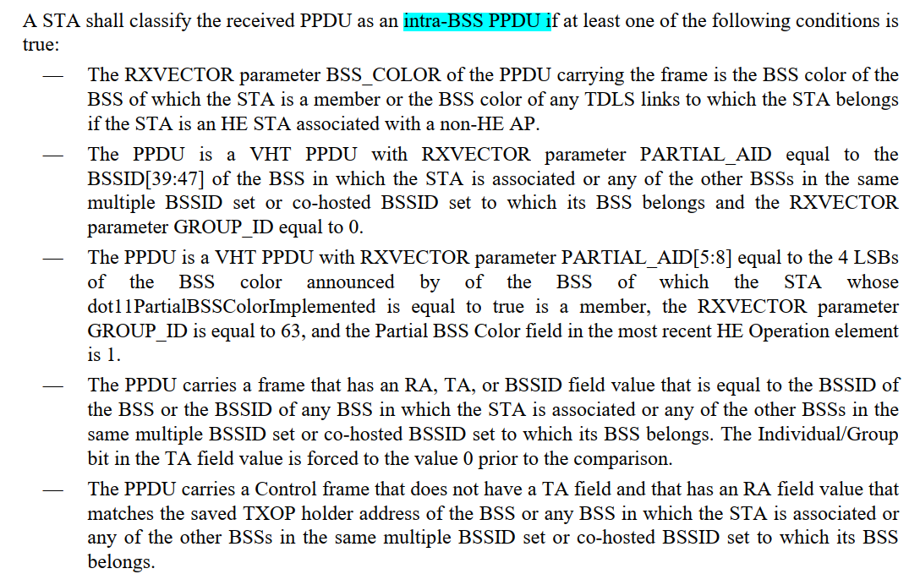
802.11ax:如何判定inter/intra-BSS PPDU
参考协议章节：26.2.2

Slide 19
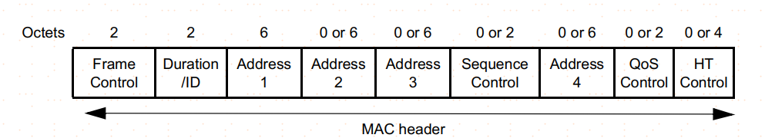
802.11ax 双重NAV机制 - NAV更新
根据Duration/ID更新本地NAV
HE STA更新intra-BSS NAV的情况：（满足以下所有条件）
收到的是intra-BSS PPDU
该PPDU中包含的Duration/ID值比本地的intra-BSS大
该PPDU中RA字段指示的不是本STA的MAC地址；或者本STA不是TXOP 发起者并且收到的帧不需要立即回复；或者该帧是一个trigger帧
HE STA更新basic NAV的情况：（满足以下所有条件）
收到的是inter-BSS PPDU或者不能识别为inter/intra BSS PPDU
包含的Duration/ID值比本地的inter-BSS大
收到的PPDU中RA不等于本地MAC地址
参考协议章节：26.2.4

Slide 20
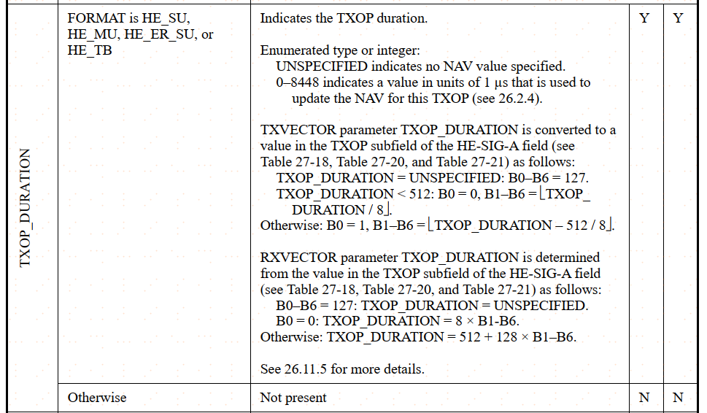
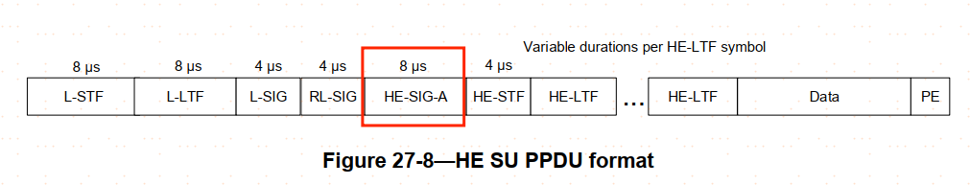
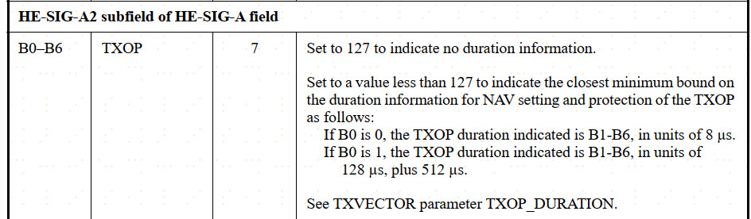
根据TXOP_DURATION更新本地NAV（1）
TX_VECTOR中的TXOP_DURATION字段
PHY Header中的TXOP指示
TXOP_DURATION通过TX_VECTOR发送给PHY，然后通过一定规则填充到HE-SIG-A2中的B0-B6中
B0-B6: 127 // 未开启
B0=0, TXOP_DURATION = 8 * VALUE(B1-B6)
B0=1, TXOP_DURATION = 512 + 128 * VALUE(B1-B6)
参考协议章节：26.2.4

Slide 21
根据TXOP_DURATION更新本地NAV（2）
intra-BSS NAV更新
如果HE STA是TXOP 发起者，不需要根据RX_VECTOR中的TXOP_DURATION信息进行更新本地intra-BSS NAV；
如果HE STA不是TXOP 发起者，在收到一个HE PPDU之后，满足以下所有条件，需要更新其intra-BSS NAV:
① RX_VECTOR中包含了有效的TXOP_DURATION相关信息
② 该PPDU是intra-BSS PPDU
③ 该PPDU不包含MAC Duration信息，或者PSDU部分因为某种原因没有正确解码
④ TXOP_DURATION比本地intra-BSS NAV值大
basic NAV更新
满足以下所有条件：
① 收到的RX_VECTOR中包含了有效的TXOP_DURATION相关信息
② 收到的是inter-BSS PPDU或者不能识别为inter/intra BSS PPDU
③ 该PPDU不包含MAC Duration信息，或者PSDU部分因为某种原因没有正确解码
④ TXOP_DURATION比本地basic NAV值大
注意： 只要在一个PSDU中能解到Duration/ID信息，就不会考虑TXOP_DURATION信息
参考协议章节：26.2.4

Slide 22
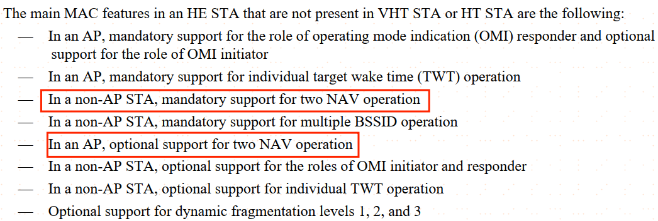
根据TXOP_DURATION更新本地NAV（3）
以下规则适用于单NAV HE AP 收到TXOP DURATION的处理过程
HE AP（NOT TXOP 发起者）：如果收到一个RX_VECTOR，符合全部以下条件，则更新本地NAV
1.RX_VECTOR中包含TXOP_DURATION具体信息
2.没有收到有效的PPDU信息以获取Duration/ID信息
3.RX_VECTOR中的TXOP_DURATION长度大于本地NAV长度
HE AP（TXOP 发起者）：如果收到一个RX_VECTOR，符合全部以下条件，则更新本地NAV
1.RX_VECTOR包含TXOP_DURATION具体信息
2.没有收到有效的PPDU信息以获取Duration/ID信息
3.RX_VECTOR中的TXOP_DURATION长度大于本地NAV长度
4.RX_VECTOR中的BSS_COLOR信息和本地BSS COLOR信息不一致
参考协议章节：10.3.2.4

Slide 23
802.11ax 双重NAV机制 - NAV重置
RTS/CTS超时
如果HE STA在收到RTS或者MU-RTS更新本地NAV之后的一段时间内没有收到下一个数据包，即没有收到来自物理层的PHY-RXSTART.indication消息，则判定为CTS超时，需要重置其NAV（PHY-CCARESET.request），超时时间设定为：
2 × aSIFSTime + CTS_Time + aRxPHYStartDelay + 2 × aSlotTime
如果上次根据RTS更新的是intra-BSS NAV，则在CTS超时之后重置intra-BSS NAV；否则，重置basic NAV
TXOP截断
双NAV的HE STA，根据收到的CF-END帧是inter-BSS 还是 intra-BSS PPDU来分别重置对应的NAV
双NAV的HE STA，如果收到CF-END帧是intra-BSS PPDU，并且当前的basic NAV最近一次更新是基于非inter-BSS和非intra-BSS PPDU，则需要重置两个NAV定时器
单NAV的HE AP，收到了CF-END帧，需要重置其NAV，除非出现以下场景之一：
收到的CF-END帧是inter-BSS PPDU，但是该AP NAV最近一次更新是基于intra-BSS PPDU
收到的CF-END帧是intra-BSS PPDU，但是该AP NAV最近一次更新是基于inter-BSS PPDU
参考协议章节：10.3.2.4

Slide 24
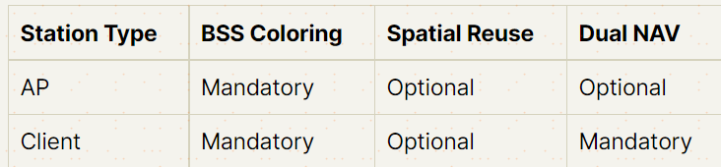
为什么802.11ax要引入双NAV？
参考：https://framebyframewifi.net/2020/12/28/sorting-out-bss-color-spatial-reuse-and-dual-nav/
解决OBSS内某些数据帧对STA造成的NAV错误重置，比如OBSS RTS/CF-END。在单NAV场景下，收到一个inter-BSS RTS帧，并根据此NAV更新成本地NAV，则改变了本地NAV的不可重置的属性（参考NAV重置规则），会导致STA提前结束NAV等意外情况，使用双NAV可以避免这个问题，双NAV会根据不同的NAV属性设置不同的超时规则，并且不会互相影响。
实现类似Trigger帧 cs-required功能，可以忽略intra NAV但是需要考虑basic NAV，比单NAV更加精细化（参考下文）
鉴于802.11ax 增加了Preamble中的TXOP保护机制，这使得在PHY层面就可以更新NAV，由于PHY Header使用更低的速率和更高的保障，这导致对于以前那些由于数据解析错误而导致NAV无法更新的帧能对NAV产生可能的影响，也导致BSS重叠区对于STA的干扰概率变得更大，而使用inter-BSS NAV区分此类包能解决此问题。

Slide 25
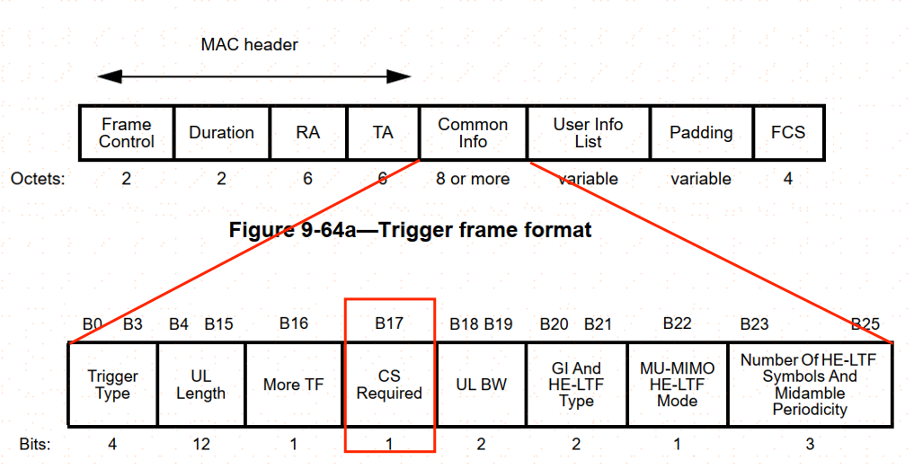
NAV规则补充（1）
Trigger帧(802.11ax - 9.3.1.22)：
CS Required:(非MU-RTS Trigger)
如果是0： User Info List中的用户在发送数据时无需考虑载波状态，包括CCA和NAV(basic & intra-BSS)
如果是1： User Info List中的用户在发送数据时需要考虑basic-NAV，无需考虑intra-BSS NAV
Legacy场景：作为数据接收方STA，在需要立即回复ACK或者CTS时不需要考虑NAV状态，只需要等待SIFS
参考协议章节：9.3.1.22

Slide 26
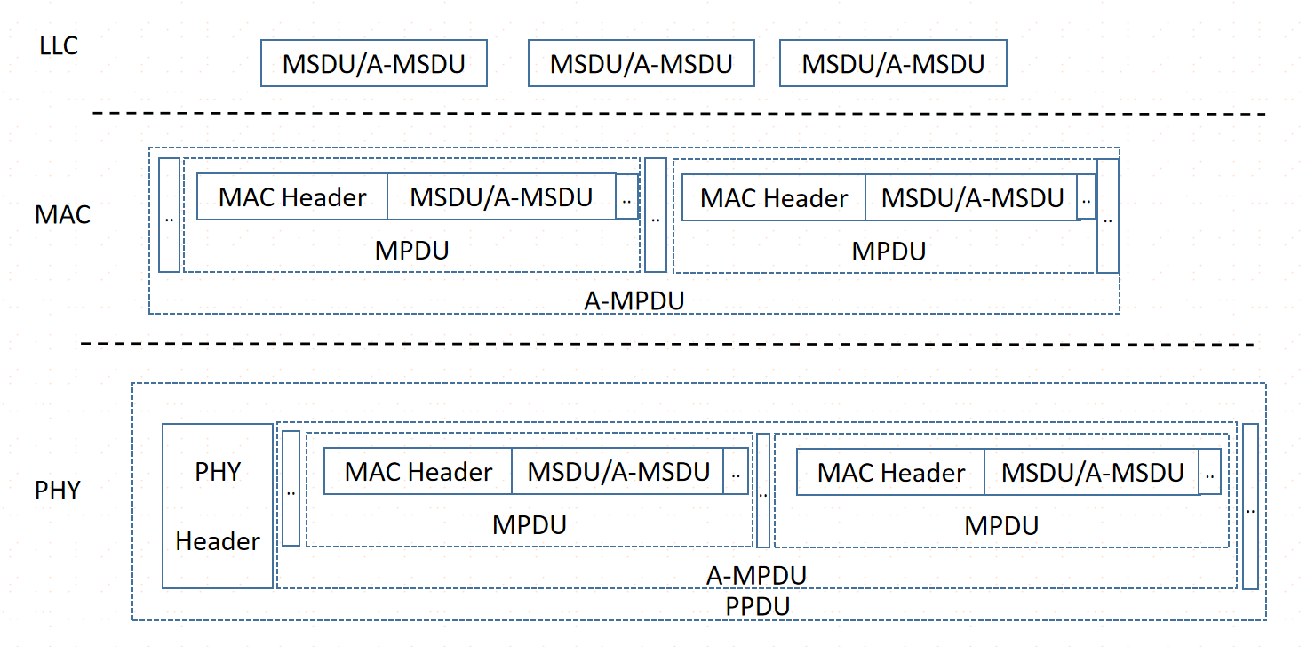
NAV规则补充（2）
A-MPDU (802.11 - 9.7.3)
A-MPDU中，每个MPDU的MAC头包含相同的Duration/ID值
包含多个A-MPDU的VHT MU PPDU 以及HE MU PPDU同样适用以上规则

Slide 27
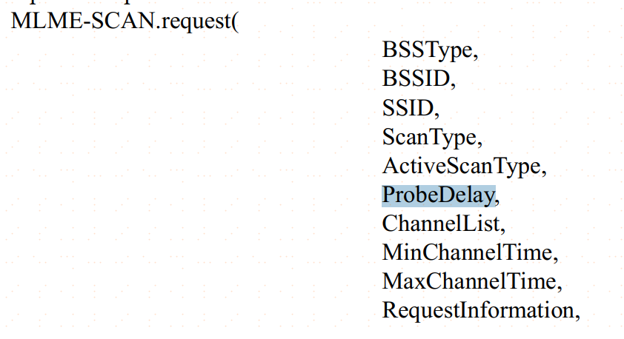
NAV规则补充（3）
ProbeDelay 主动扫描期间NAV更新
主动扫描：在每个频道上，工作站都会发出 Probe Request 帧，请求某个特定网络予以回应。主动扫描系主动试图寻找网络，而不
是听候网络宣告本身的存在，能减小时延，但是不利于省电。
在主动扫描期间，每切换到一个新的信道，需要等待一段时间才能发送probe request帧，这个时间称之为probe delay。
所以在收到SCAN.request后通过硬件设置本地NAV=ProbeDelay
如果在此NAV期间内收到其他STA发来的帧，则根据之前提到的NAV设置规则来更新本地NAV，然后发起Probe Request过程。
参考协议章节：6.3.3.2

Slide 28
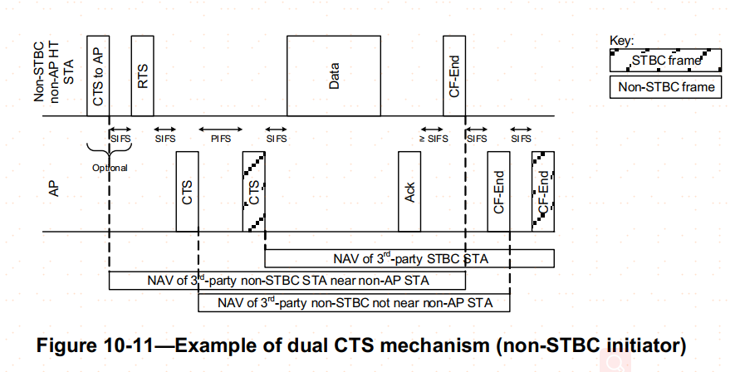
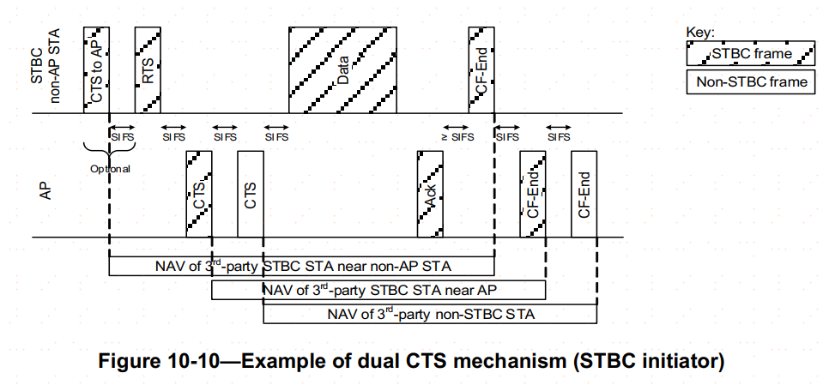
NAV规则补充（4）
DUAL CTS (802.11n 后续弃用 )
参考协议章节：10.3.2.10
开启Dual CTS功能，AP需要在收到STA发来的RTS之后响应两个CTS，为了保护RTS不会因为中间要传输两个CTS而导致其他STA的RTS/CTS超时，从而导致NAV重置（参考上文NAV重置），故引入CTS to AP机制来提前锁定NAV。

Slide 29
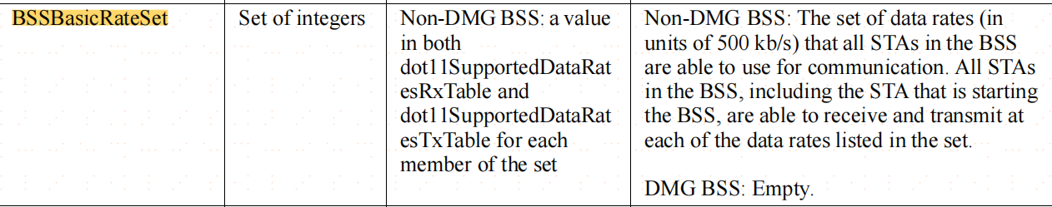
控制帧速率选择（non-HT）
From 10.6.6 Rate selection for Control frames
开启TXOP的控制帧（RTS） using one of the rates in the BSSBasicRateSet parameter or a rate from the mandatory rate set of the attached PHY if the BSSBasicRateSet is empty
CF-END: using a rate in BSSBasicRateSet or from the mandatory rate set of the attached PHY if the BSSBasicRateSet is empty.
BAR/BA using a rate supported by the receiver STA, as reported in the Supported Rates and BSS Membership Selectors element and/or Extended Supported Rates and BSS Membership Selectors element in frames transmitted by that STA. When the operational rate set of the receiving STA or STAs is not known, the transmitting STA shall transmit using a rate from the BSSBasicRateSet parameter or from the mandatory rate set of the attached PHY if the BSSBasicRateSet is empty. CTS/ACK the highest rate in the BSSBasicRateSet parameter that is less than or equal to the rate (or non-HT reference rate; see 10.6.11) of the previous frame. If no rate in the BSSBasicRateSet parameter meets these conditions, the primary rate is defined to be the highest mandatory rate of the attached PHY that is less than or equal to the rate (or non-HT reference rate; see 10.6.11) of the previous frame.

Slide 30
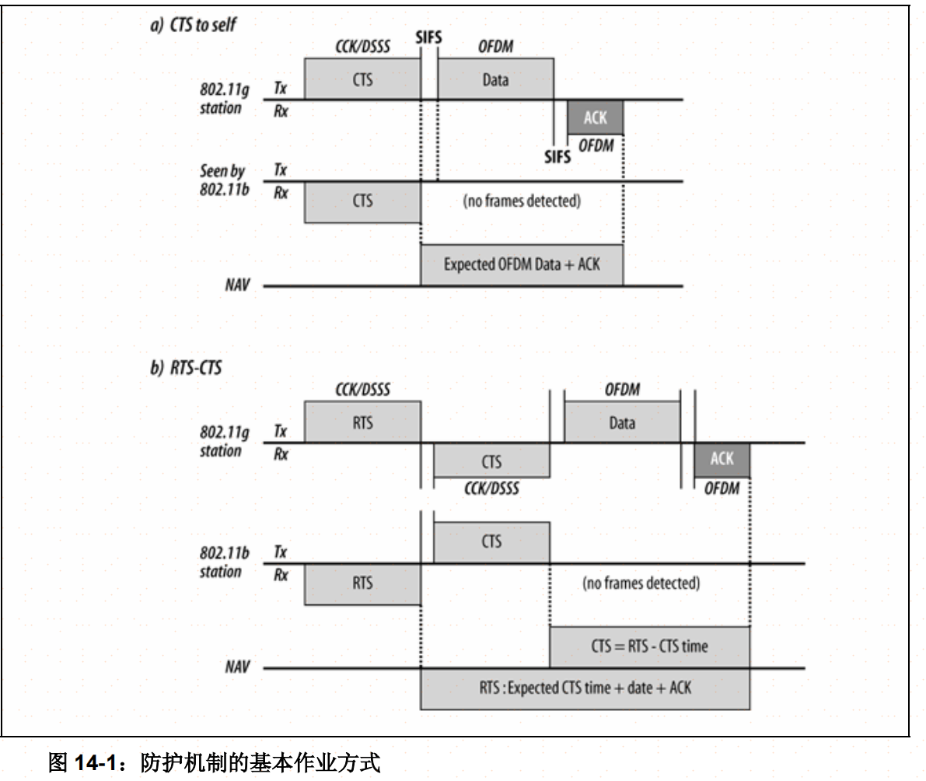
From<权威指南>
为了确保网络上所有工作站均能接收与处理防护帧，必须依循 802.11b 规范来传送防护帧。
传送时可以使用 1 Mbps或2 Mbps的相移键控，或者5.5 Mbps或11Mbps的 CCK。所有 802.11b工作站均了解这种调制方式，并能据以更新本身的虚拟载波检测。

Slide 31
感谢聆听

Slide 32
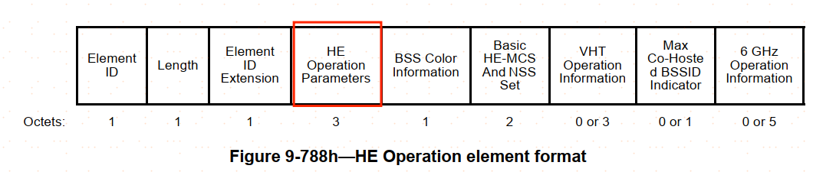
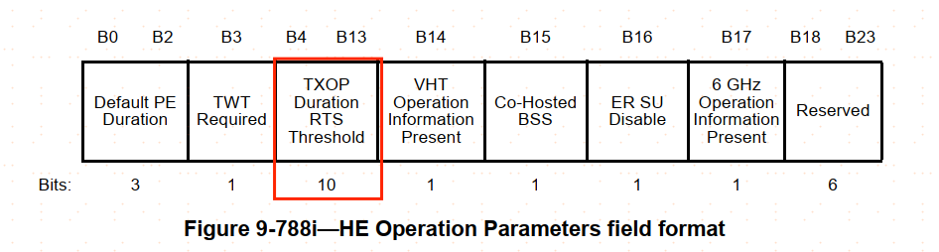
附：802.11ax TXOP保护For STA
Value | 备注
0 | 维持上个值不变
1-1022 | 32us为单位的TXOP Duration门限
1023 | Disabled By HE AP
HE AP ： 通过HE Operation element.HE Operation Parameters.TXOP Duration RTS Threshold 控制HE STA是否能够通过RTS/CTS申请TXOP保护
non-AP HE STAs： 更新本地的dot11TXOPDurationRTSThreshold值（类似dot11RTSThreshold）

